Slide 1

PTACTICA SUPERVISAS
LABORATORIA 2
JOSSI EMMANUEL ALEMAN CROCKER
5TO.BACO A
PROF:ERICK GONZALES
7/7/17

Slide 2
TIPOS DE MANTENIMIENTO

Slide 3
TIPOS DE MANTENIMIENTO
CORRECTIVO
PREVENTIVO
DEDUCTIVO

Slide 4
MANTENIMIENTO DEDUCTIVO

Slide 5
MANTENIMIENTO DEDUCTIVO
Un sistema deductivo (también nombrado como aparato deductivo de un sistema formal) está constituido de axiomas y reglas de inferencia que pueden ser usados para derivar los teoremas del sistema.
Tal sistema deductivo tiene como propósito preservar ciertas cualidades deductivas en las fórmulas que son expresas en el sistema. Normalmente la calidad en la cual estamos preocupados es la verdad en oposición a la falsedad. No obstante, otras modalidades, tales como justificación o creencia, pueden ser preservadas alternativamente.

Slide 6

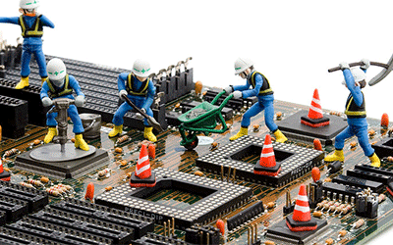
MANTENIMIENTO DEDUCTIVO

Slide 7
MANTENIMIENTO PREVENTIVO

Slide 8
MANTENIMIENTO PREVENTIVO
El primer objetivo del mantenimiento es evitar o mitigar las consecuencias de los fallos del equipo, logrando prevenir las incidencias antes de que estas ocurran. Las tareas de mantenimiento preventivo pueden incluir acciones como cambio de piezas desgastadas, cambios de aceites y lubricantes, etc.

Slide 9
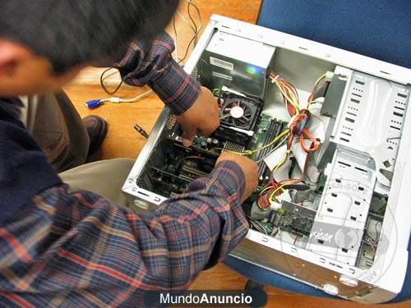
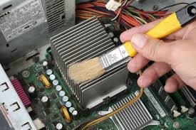
MANTENIMIENTO PREVENTIVO

Slide 10
MANTENIMIENTO CORRECTIVO

Slide 11
MANTENIMIENTO CORRECTIVO
Se denomina mantenimiento correctivo, aquel que corrige los defectos observados en los equipamientos o instalaciones, es la forma más básica de mantenimiento y consiste en localizar averías o defectos y corregirlos o repararlos.

Slide 12
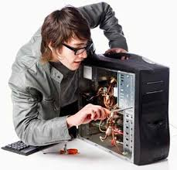
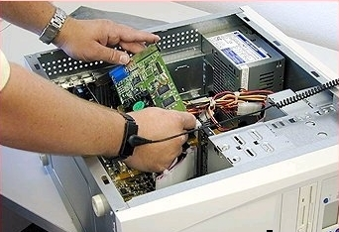
MANTENIMIENTO CORRECTIVO

